Slide 1
PingPong
學生 : 侯智文、洪銓佑、陳邵友
指導老師 : 陳朝烈 教授

Slide 2
需求
製作乒乓球遊戲，用兩個開關模擬雙方對打，用八顆LED左右移動表示球的位置。
LED在最左邊或最右邊時正確擊打(按下按鈕) 。
一開始用搶球方式決定發球權。
贏家那一側的四顆LED閃爍三次，間隔一秒。
贏家發球。
開發板為：Zynq-7000 AP SoC XC7Z020-CLG484

Slide 3
分析
初始以搶球決定發球權。
LED右往左移動、左往右移動。
LED在最右邊時，右方擊打， LED由右往左移動。
LED在最左邊時，左方擊打， LED由左往右移動。
右方無正確擊打(LED未到最右邊或是已超過最右邊時)。
左方無正確擊打(LED未到最左邊或是已超過最左邊時)。
左方獲勝，左方加分，判斷是否已達七分。
達七分，左方LED閃爍五次間隔一秒，並回到初始狀態。
未達七分，左側四顆LED閃爍三次間隔一秒，由左方進行發球。
右方獲勝，右方加分，判斷是否已達七分。
達七分，右方LED閃爍五次間隔一秒，並回到初始狀態。
未達七分，右側四顆LED閃爍三次間隔一秒，由右方進行發球。

Slide 4
設計-FSM

Slide 5
架構圖
score_state
ball_state
division_clock
FSM
show_led
Debounce R
Key_r
Debounce L
Key_l
Sec_clock
clk
rst

Slide 6
division_clock ----------- api
Score_state----------- api
功能：除頻
input：clk、rst
Output： [25：0]divclk
功能：暫存雙方的得分，根據FSM的state去做計分
input：clk、4rst、 [3：0] state
Output： [3：0] l_score、 [3：0] r_score
Debounce(r，l)----------- api
Sec_clock---------- api
功能：除彈跳
input：clk、rst、key_l、key_r
Output： clicked
功能：固定每秒計數一次的CLK，用作LED閃爍
input：clk、rst、start_sec_clk
Output： sec_clk
Ball_state----------- api
Show_led--------- api
功能：暫存球的狀態，並根據FSM的state調整球
的位置，其中最左跟最右位元為緩衝位元。
input：clk、rst、 [3：0] state
Output： [9：0] ball
功能：取出Ball_state暫存的球狀態，並取中間八位
用做LED輸出。利用start_sec_clk 控制Sec_clock作
為delay計數裝置，使LED可以閃爍3、5次。並利用
ctrl_return使FSM鎖住當前的狀態等待LED閃爍。
input：clk、rst、 [3：0] state、 [9：0] ball
、sec_clk
Output： [7：0] led、ctrl_return、start_sec_clk
FSM----------- api
功能：根據key_l、key_r、[9：0] ball、 ctrl_return
、 [3：0] l_score、[3：0] r_score來決定切換state。
input：clk、rst、 key_l、key_r、[9：0] ball
、ctrl_return、 [3：0] l_score、[3：0] r_score
Output：[3：0] state

Slide 7
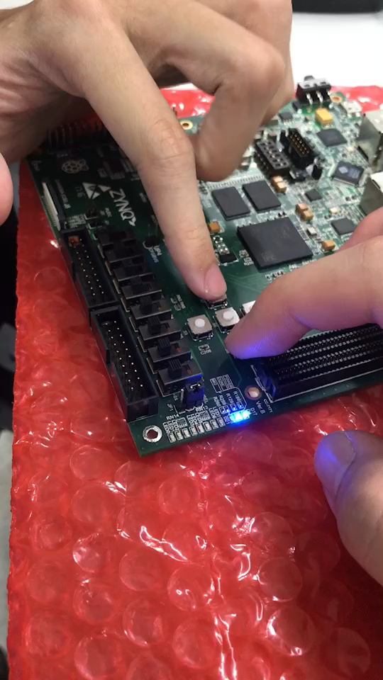

Slide 8
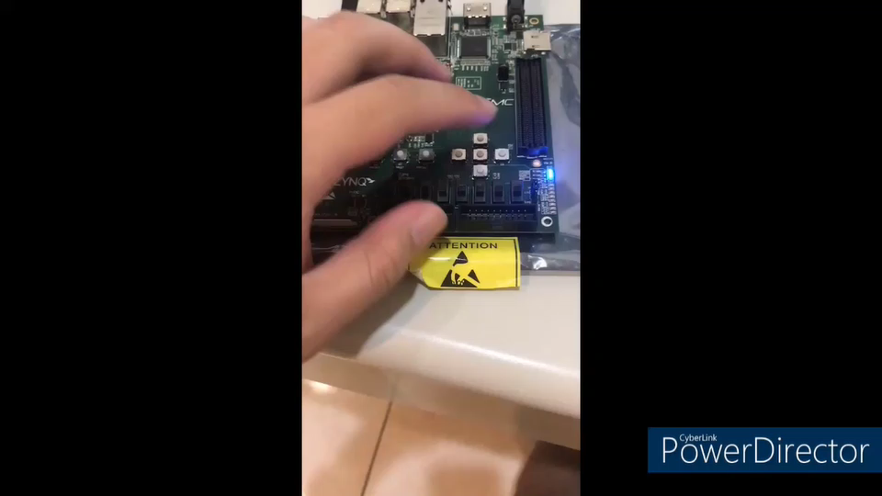

Slide 10
分隔線

Slide 11
API-Debounce A, Debounce B, Frequency division
Debounce A
Debounce B
Frequency division
Debounce_A
Input：A_Button, divclk, rst
Output：A_clicked
Debounce_B
Input：B_Button, divclk, rst
Output：B_clicked
Frequency division
Input：clk, rst
Output：divclk

Slide 12
API-FSM,LED
init
Input：A_clicked, B_clicked, rst
Output：A_score, B_score, LDE, TIME
LED_BtoA
Input：LED, A_clicked
A_win
Input：A_score
LED_AtoB
Input：LED, B_clicked
Output：LED, state
B_win
Input：B_score
A_serve
Input：LED, A_clicked
Output：LED, state
Output：B_score, state
Output：LED, TIME, state
Output：A_score, state
B_serve
Input：LED, B_clicked
B_flash_thr
Input：TIME
A_flash_five
Input：TIME
A_flash_thr
Input：TIME
B_flash_five
Input：TIME
Output：LED, state
Output：LED, TIME, state
Output：LED, state
Output：LED, state
Output：LED, state

